Slide 1
软件工程化开发开题报告
王轲 解逸健 朱瑞媛 叶奋翼 曹景辰 盛嘉成 罗怡

Slide 2
项目介绍
人和人之间形成各种各样的圈子（E.g. 班级、寝室、实验室、社团、公司）
现在有很多社交圈子App，但微信群、人人等功能少，只可通讯
现在有很多在线协作平台（E.g. teambition、worktile），但每个组织分开计费，小组织用户无法企及；用户同时属于多个组织，则需要同时操作多个平台，费时费力
微信群 + Teambition = ?

Slide 3

项目介绍
一个App入口，圈内成员高效协作沟通

Slide 4
项目介绍
我们计划设计一个工作圈子、效率圈子
为用户的所有圈子提供统一入口，一个平台处理所有事项
以用户为中心，轻松建圈、邀请与加入
应有尽有的专业的在线协作模块
统一显示所有圈子中的“与我相关”，一目了然
专业在线协作，就和建微信群一样简单

Slide 5
软件架构
一套核心（用户系统、圈子系统、消息系统、ACL）
无限可能的插件（服务器插件+客户端插件）
HTML跨平台实现，可以于iOS、android、微信上运行
给社区开发者提供SDK，以实现二次开发、定制圈子功能

Slide 6
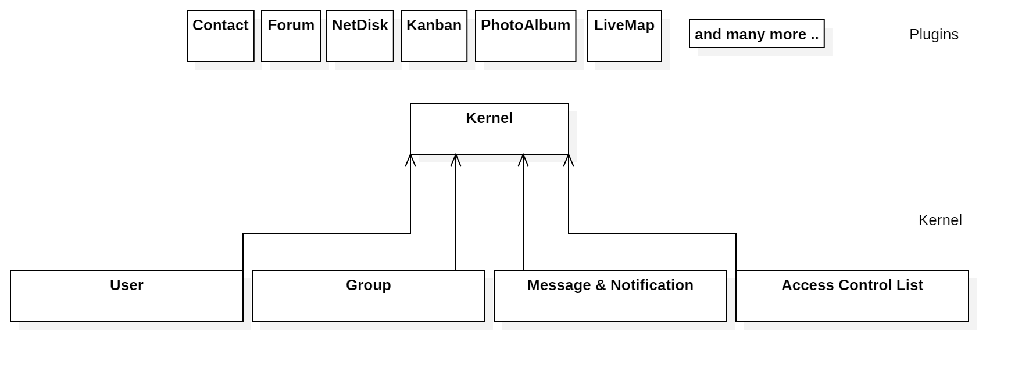
软件架构
可插拔模块化、内核插件分离设计
符合app的业务需要

Slide 7
Kernel
User
用户相关系统，包括用户注册、登入、鉴权、个人信息设置等模块
Group
群组系统，包括群组的建立、基本信息设定、用户加入群组、用户邀请别的用户加入群组、群组头像的生成、最近群组信息更新等。包括访问群组内其他成员与@mention他们的接口
Message & Notification
消息提醒系统，给每个用户一个统一的收件箱接收所有的群组消息。消息分为3种优先级，任何插件层的具体服务都可以调用消息系统给用户发消息，消息的出口也分站内界面、推送、短信/邮件等多种。用户点击消息，app自动跳转到消息发源的服务。
Access Control List
权限控制系统，允许服务对每个用户设定不同的权限级别，授权不同的角色做不同的操作。比如只有Product Manager可以在看板中把一个项目从阶段1推进到阶段2，普通的程序员不行。

Slide 8
Plugin
Instant Messaging
类似微信的单聊/群聊功能
Contact
通讯录，读取同组联系人的信息。用户保存到手机通讯录的功能
Forum
标准的论坛功能，带发帖、回帖、浏览等功能。 添加了在论坛中@mention同组别的用户的功能
Netdisk
网盘（文件共享）功能，类似百度网盘，圈内用户共享文件 “屏幕穿越”：电脑扫登入网站，扫二维码上传/下载文件
Kanban
看板系统，项目进度跟踪管理。支持分配任务给同组别的用户、@mention他人

Slide 9
插件商城
本软件产品的最终形态中，会包括插件商城功能。
就像Chrome浏览器的Web Store一样，开发者可以开发并上传自己制作的插件，用户可以一键安装插件、给开发者付费、留下评论。
本学期应该没有时间完成插件商城，但会提供比较基础的插件系统和客户端、服务器端SDK。

Slide 10
软件测试
Kernel和Plugin层先分开测试，再联调。
Kernel的展现形式为API接口，每个接口写驱动，做单元测试。
Plugin的展现形式为用户界面、与Kernel的交互。用Selenium浏览器自动化进行测试，测试时Kernel换为桩。
分别测试完成之后，执行End-to-end测试，每个plugin写一些常用的业务情景（如：添加看板、添加子任务、完成子任务、移动任务到下一个阶段…）测试整个流程是否能正常执行。

